Slide 1
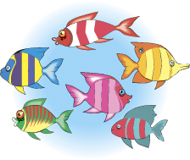
Я досліджую світ
2 клас
Людина і природа навесні
Урок 86
Як змінюється життя риб навесні?

Slide 2
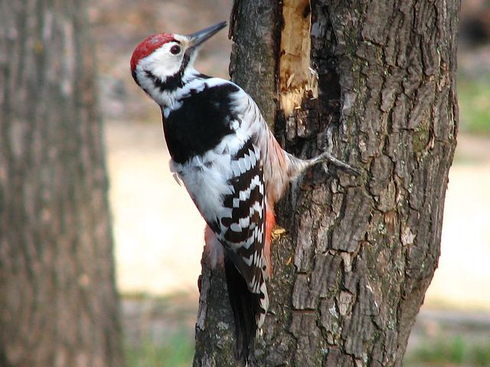
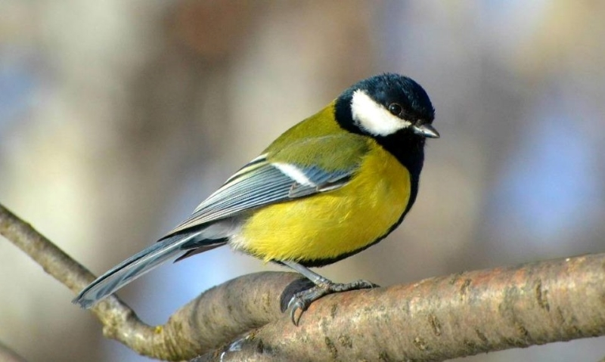
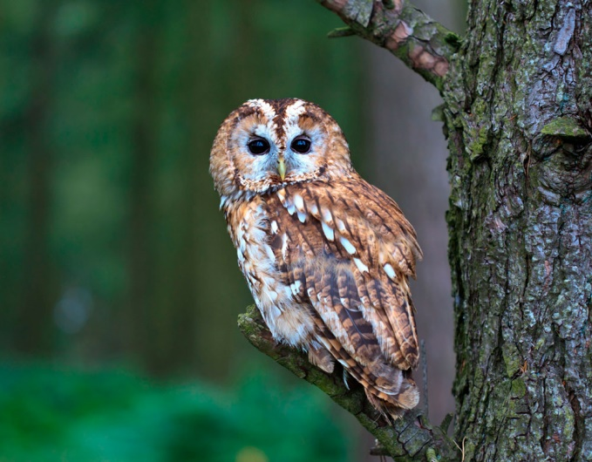
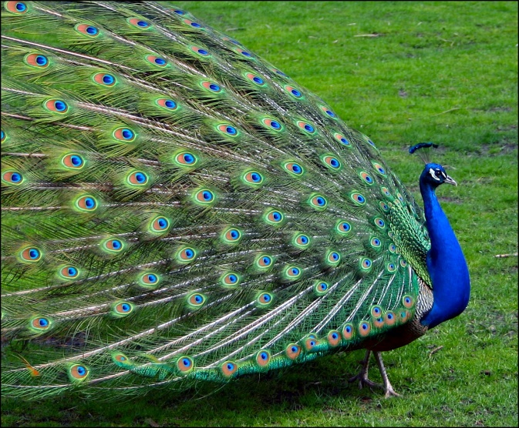
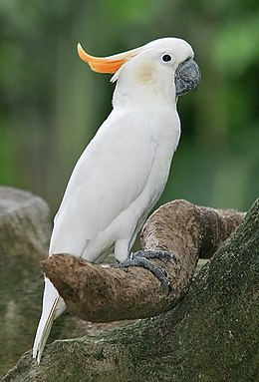
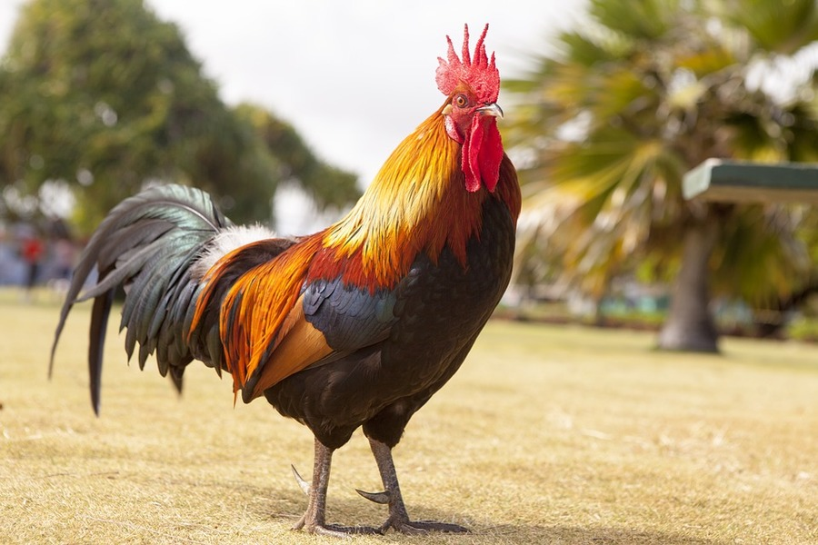
Емоційне налаштування
Налаштування на урок
Вибери світлину з птахом, який найбільше підходить до твого настрою зараз. Поміркуй, чому.
Усміхнися всім навколо:
Небу, сонцю, квітам, людям,
І тоді обов’язково
День тобі веселим буде!

Slide 3
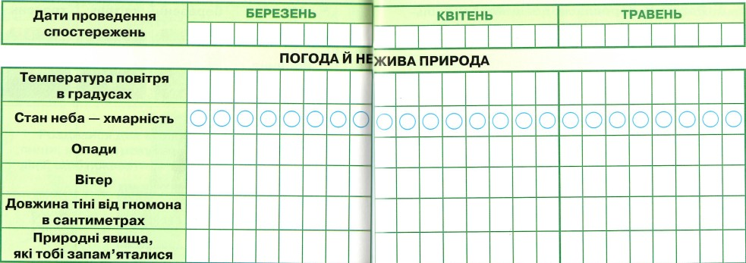
Вправа «Синоптик»
Яка зараз пора року?
Яке число місяця?
Який місяць року?
Який день тижня?
Спостерігай за погодою і неживою природою. Заповнюй весняний календар спостережень
Зошит.
Сторінка
30-31

Slide 4
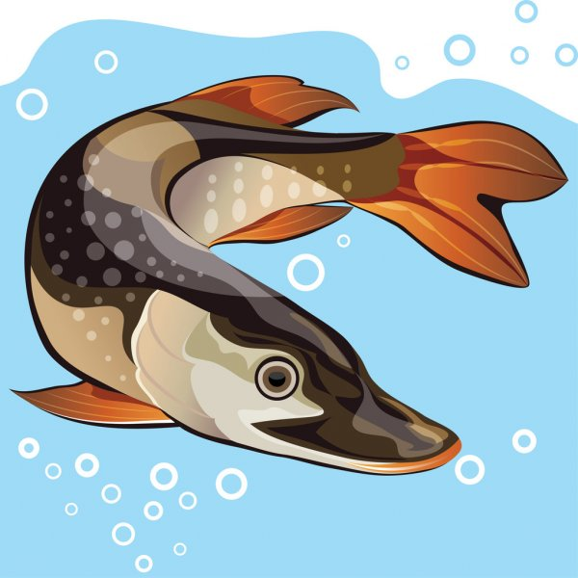
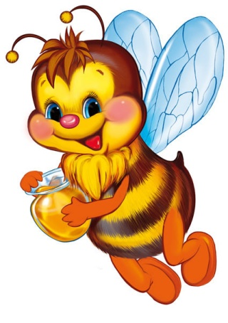
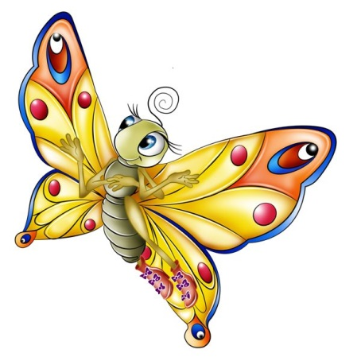
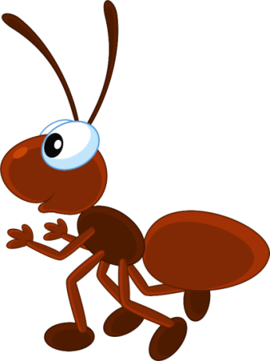
Пригадай
Які комахи з’являються першими навесні?
Яку користь приносять людям і рослинам бджоли?
Як зимують риби?
Сьогодні на уроці ми з’ясуємо, що відбувається в житті риб навесні.

Slide 5
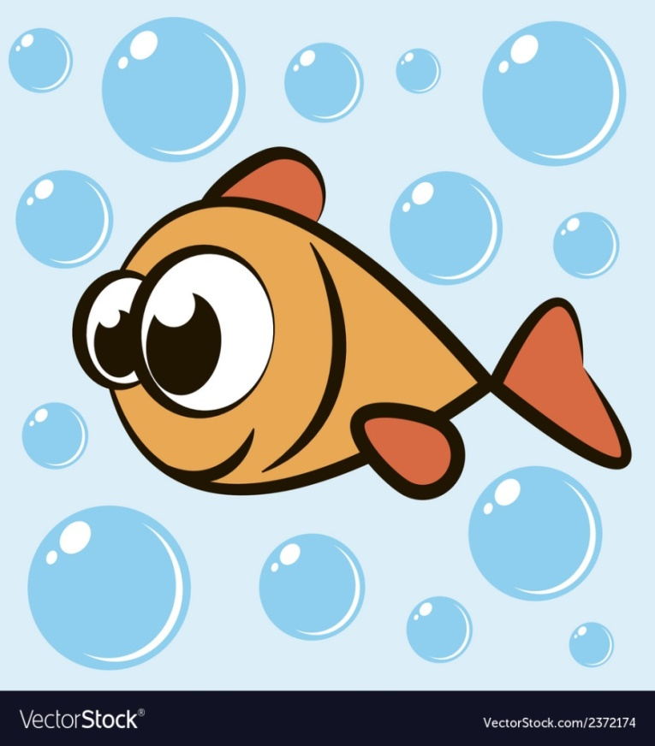
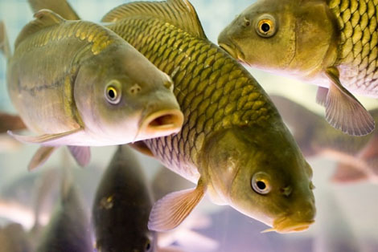
Відгадай загадку
Живе вона у воді,
не ходить по землі,
плаває під містком
і виляє хвостиком.
Щойно на водоймах скресне крига, прогрівається вода, риби піднімаються з дна водойм ближче до поверхні.

Slide 6
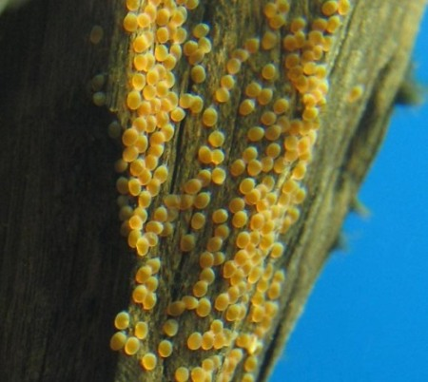
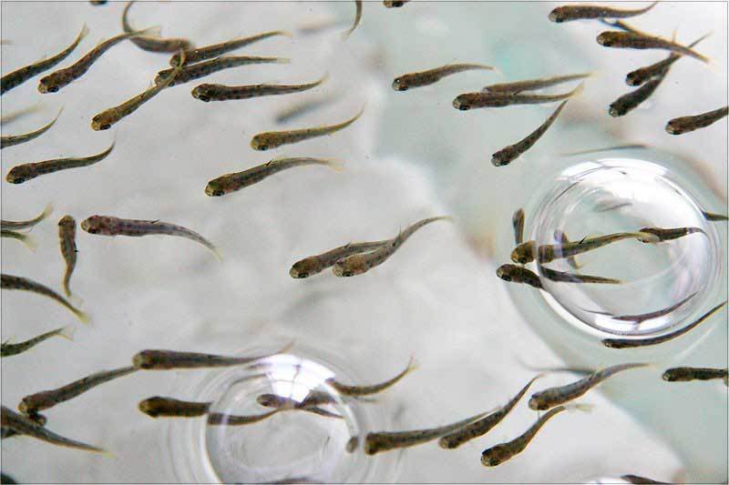
Нерест – найважливіша подія в житті риб
Незабаром почнеться найважливіша подія в житті риб навесні – нерест – період розмноження. Риби шукають затишні місця для відкладання ікри, з якої потім вилуплюються мальки. У цей час рибалити заборонено. Адже саме тоді риби відкладають ікру.
Підручник.
Сторінка
113

Slide 7
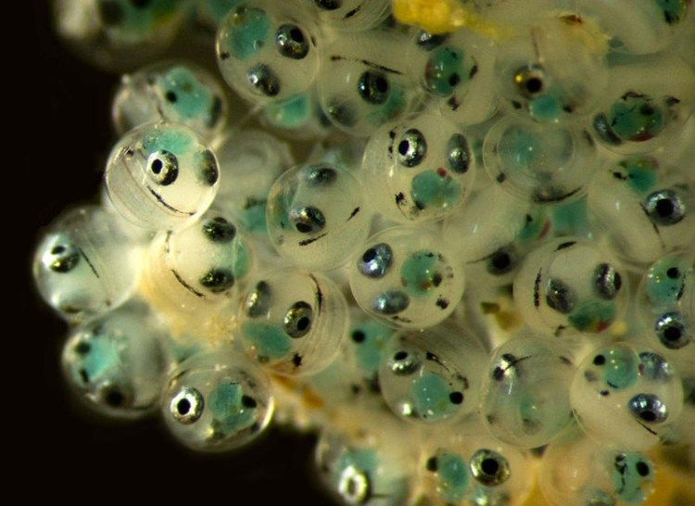
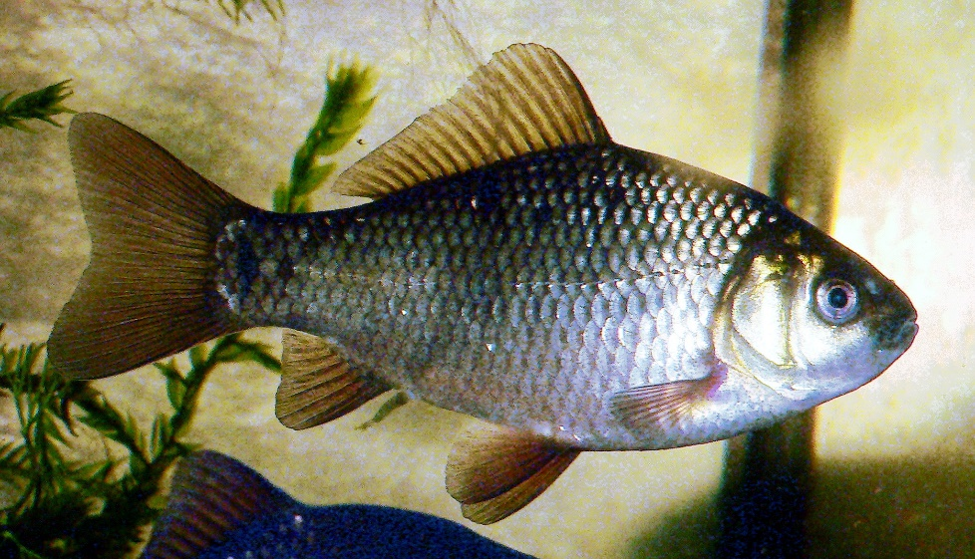
Від чого залежить початок нересту?
Період початку нересту залежить від температури води. Мальки і ікринки дуже чутливі до тепла і холоду.

Slide 8
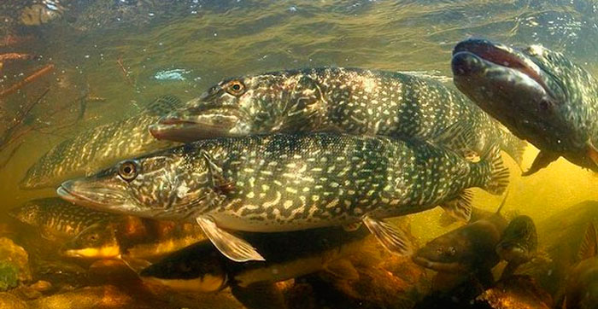
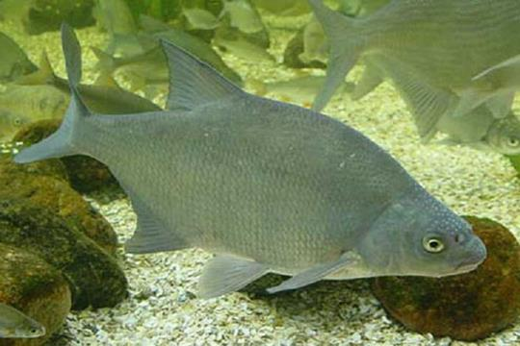
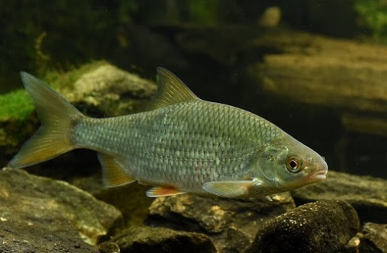
Від чого залежить початок нересту?
Першими йдуть на нерест щуки, відразу як закінчиться льодохід. Потім настає час для нересту у ляща, плітки, окуня.
Лящ
Щука
Плітка

Slide 9
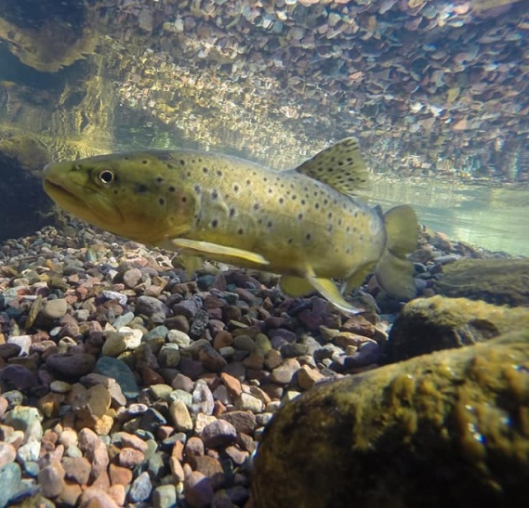
Де нереститься риба?
Під час нересту риби шукають особливі місця – нерестилища.
Полюбляють лускаті обирати тихі заплави попід берегами, або зарості густої водяної рослинності. Тобто місця, де немає бурхливої течії, яка могла б змити ікру.
Сазани, річковий окунь, сом кращих місць для нереста не вишукують: розмножуються там, де живуть.

Slide 10
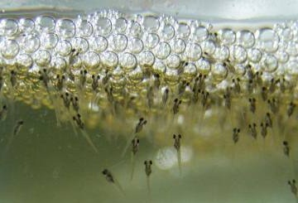
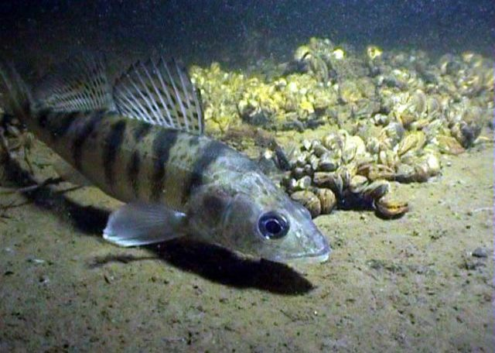
Чи піклуються риби про своє потомство?
Здебільшого після нересту риби не піклуються про своїх майбутніх нащадків, кидаючи ікру напризволяще.
Але щука і судак охороняють свою ікру доти, доки з неї не вилупляться мальки.

Slide 11
Динамічна вправа «Рибка»
Рибка плаває в водичці
Виконуй рухи плавця
Рибці весело гулять -
Покружляй
Рибко, рибко – витівнице,
Імітуй ловіння риби руками
Хочем ми тебе спіймать!
Нахиляйся праворуч
Рибка воду сколихнула,
Нахиляйся ліворуч
Хліба крихітку взяла,
Нахиляйся ліворуч - праворуч
Рибка хвостиком махнула,
Виконуй колові рухи тіла
Рибка хутко попливла.
Виконуй рухи плавця

Slide 12
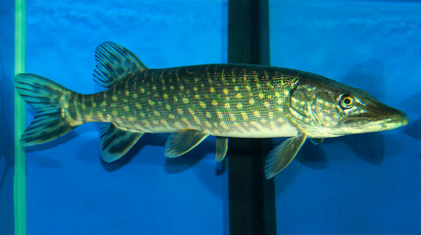
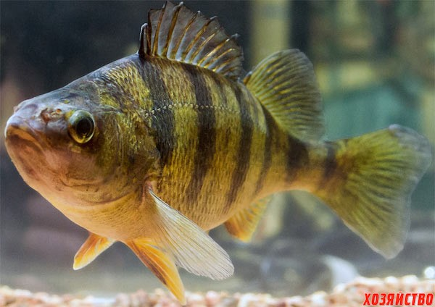
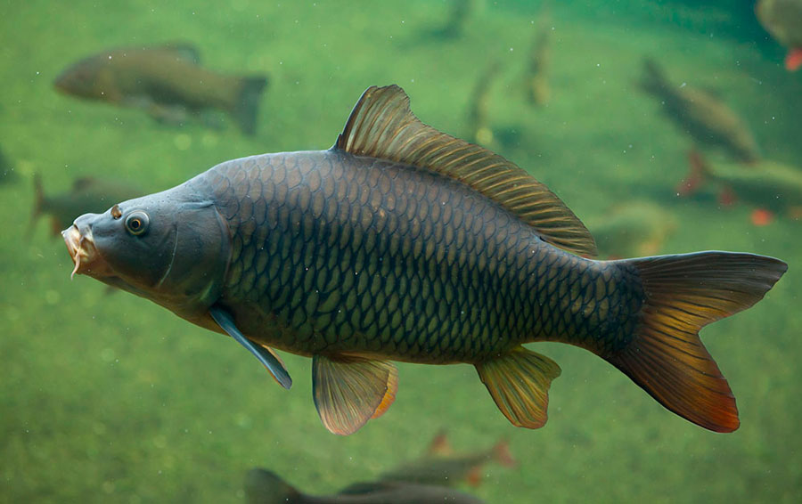
Впізнай і назви рибу
Сом
Щука
Окунь
Короп

Slide 13
Кошик запитань
Чи доводилося тобі рибалити, спілкуватися з рибалками? Розкажи.
Як називається період розмноження в риб?
Доведи, що він особливо важливий у житті риб.
Чому під час нересту заборонено рибалити?
Підручник.
Сторінка
113

Slide 14
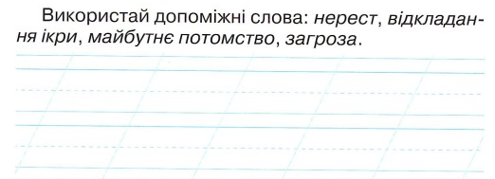
Робота в зошиті
5. Напиши пам’ятку-пояснення, чому навесні НЕ МОЖНА рибалити?
Нерест – період відкладання ікри.
Риболовля в цей час несе загрозу майбутньому потомству риб.
6. Прочитай приказку й напиши, на який період весни припадає нерест щуки.
Березень.
Сторінка
42

Slide 15
Рефлексія. Вправа «Скриньки настрою»
В яку скриньку ти покладеш враження від уроку?
Скринька радості
Скринька подиву
Скринька суму

Slide 16
Щоби відкрити інтерактивне завдання, натисніть на помаранчевий прямокутник
Відкрити онлайнове інтерактивне завдання

